Slide 1
DevOps
BINV2190 - B
DevOps

Slide 2



Sébastien de Beauffort
Etudes:
Supinfo (2017)
Harvard (2021)
Entrepreneur
Qwerteach & Azerteach
Smile Paintball Network
BamSell
CMO
Tonic Teaching
GIN
HOPE
Consultant:
Wemanity
Zurich Insurance
Red Cross & Engie
United Nations
Enseignement:
SUPINFO international university (France, Belgique, Chine)
Paul Lambin Institute (Belgique)
HEBUT (Chine)
Tecnologico de Monterrey (Mexique)
Institut Mines Télécom Paris (France)
Epitech (Belgique)
GBSB (Espagne)
ECAM (Belgique)
GBS (Kazakstan)
Ludwigshafen University (Allemagne)
2
Notes:
2

Slide 3
Wooclap
Pourquoi étudiez vous l’informatique?
Que voulez vous faire ensuite?
3
Notes:
16-07-19
3
3

Slide 4
GIT

Slide 5
Wooclap
Qu’avez-vous retenu du cours précédant?
5
Notes:
16-07-19
5
5

Slide 6
Wooclap
Comment s’est passé le devoir?
Avez-vous rencontré des problèmes?
6
Notes:
16-07-19
6
6

Slide 7

Git
Plusieurs versions du codes
Décentralisé
7
Notes:
16-07-19
7
7

Slide 8
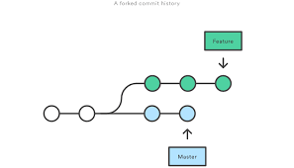
Les branches
Source: https://oer.gitlab.io
8
Notes:
16-07-19
8
8

Slide 9
Les branches
Commande pour créer une branche:
git branch myBranchName
Commande pour changer de branche
git checkout myBranchName
Commande pour créer une branche et passer sur la nouvelle branche:
git checkout –b myBranchName
9
Notes:
16-07-19
9
9

Slide 10
Les branches
Démo
(création d’un repo git: git init)
10
Notes:
16-07-19
10
10

Slide 11
merger des branches
Se placer sur la branche cible
Taper : git merge myBranchToMerge
Démo
11
Notes:
16-07-19
11
11

Slide 12
Faire une branche par fonctionnalité
Démo
12
Notes:
16-07-19
12
12

Slide 13
Faire une branche par fonctionnalité
Exercice: GIT1
13
Notes:
16-07-19
13
13

Slide 14
Exercice: compliquons un peut les choses
GIT 2 – exercice 1: refactoring
14
Notes:
16-07-19
14
14

Slide 15
Merge conflict
Démo
15
Notes:
16-07-19
15
15

Slide 16
Disputez vous: Merge conflict
GIT 2 – exercice 2
16
Notes:
16-07-19
16
16

Slide 17
Problème: les credentials
Problème:
En claire sur GIT
Merge conflict si ils sont différents sur diverse machine
Solution:
.gitignore
17
Notes:
16-07-19
17
17

Slide 18
.gitignore
Demo
18
Notes:
16-07-19
18
18

Slide 19
Merge conflict
GIT 2 – exercice 3 et 4
19
Notes:
16-07-19
19
19

Slide 20
eXtrem Programming

Slide 21

L’histoire de L’XP
Né en 1999 avec « Extreme Programming explained »
Source: Amazon.fr
21
Notes:
16-07-19
21
21

Slide 22
Les valeurs
La communication
La simplicité
Les feedbacks
Le courage
Le respect
22
Notes:
16-07-19
22
22

Slide 23
Les pratiques
Le client doit être sur site
Le poker planning
L’intégration continue (ca va revenir ;))
Les petites releases
Un rythme de travail tenable
Les tests fonctionnels
Les tests unitaires
23
Notes:
16-07-19
23
23

Slide 24
Les pratiques
Une architecture et une conception simple
Le refactoring
La métaphore
L’appropriation collective du projet
La mise en place de convention de nommage
Le pair programming
24
Notes:
16-07-19
24
24

Slide 25
remise dans le contexte
XP (1999)
Agile (2001)
DevOps (2007)
Lean (1988)
25
Notes:
16-07-19
25
25

Slide 26
Ce que l’Agile a reprise à l’XP
Les valeurs communes:
La communication:
Les individus et leurs interactions plus que les processus et les outils
Les feedbacks:
La collaboration avec les clients plus que la négociation contractuelle
26
Notes:
16-07-19
26
26

Slide 27
Ce que l’Agile a reprise à l’XP
Les valeurs qui sont devenues des principes:
La simplicité:
La simplicité – c’est-à-dire l’art de minimiser la quantité de travail inutile – est essentielle.
Les feedbacks:
À intervalles réguliers, l'équipe réfléchit aux moyens de devenir plus efficace, puis règle et modifie son comportement en conséquence.
27
Notes:
16-07-19
27
27

Slide 28
Ce que l’Agile a reprise à l’XP
Les pratiques
XP | Agile | Scrum
Le client doit être sur site | Les utilisateurs ou leurs représentants et les développeurs doivent travailler ensemble quotidiennement tout au long du projet. | Le rôle de PO
Le poker planning | X | Le poker planning
L’intégration continue | Un logiciel opérationnel est la principale mesure d’avancement. | DOD
28
Notes:
16-07-19
28
28

Slide 29
Ce que l’Agile a reprise à l’XP
Les pratiques
XP | Agile | Scrum
Les petites releases | Livrez fréquemment un logiciel opérationnel avec des cycles de quelques semaines à quelques mois et une préférence pour les plus courts. | Les sprints
Un rythme de travail tenable | Les processus Agiles encouragent un rythme de développement soutenable. | Le burndown chart
Les tests fonctionnels | X | X
Les tests unitaires | X | X
29
Notes:
16-07-19
29
29

Slide 30
Ce que l’Agile a reprise à l’XP
Les pratiques
XP | Agile | Scrum
Une architecture et une conception simple | La simplicité – c’est-à-dire l’art de minimiser la quantité de travail inutile – est essentielle. | DOR et DOD
Le refactoring | Accueillez positivement les changements de besoins, même tard dans le projet. Les processus Agiles exploitent le changement pour donner un avantage compétitif au client. | Les sprints planning
30
Notes:
16-07-19
30
30

Slide 31
Ce que l’Agile a reprise à l’XP
XP | Agile | Scrum
La métaphore | X | X
L’appropriation collective du projet | Les meilleures architectures, spécifications et conceptions émergent d'équipes autoorganisées. | La responsabilité partagée
La mise en place de convention de nommage | X | X
Le pair programming | La méthode la plus simple et la plus efficace pour transmettre de l’information à l'équipe de développement et à l’intérieur de celle-ci est le dialogue en face à face. | X
31
Notes:
16-07-19
31
31

Slide 32
Extreme programming
Le feedback
32
Notes:
32

Slide 33

L’importance du feedback en XP
33
Notes:
16-07-19
33
33

Slide 34
Les outils
Les Pull requests
Le pair programming
Les rétros
…
34
Notes:
16-07-19
34
34

Slide 35
Les pull requests
Git:
Protocol de gestion de versions
Généralisé dans l’industrie
35
Notes:
16-07-19
35
35

Slide 36
Git
Plusieurs versions du codes
Décentralisé
36
Notes:
16-07-19
36
36

Slide 37
Les branches
Source: https://oer.gitlab.io
37
Notes:
16-07-19
37
37

Slide 38
Les branches
Commande pour créer une branche:
git branch myBranchName
Commande pour changer de branche
git checkout myBranchName
Commande pour créer une branche et passer sur la nouvelle branche:
git checkout –b myBranchName
38
Notes:
16-07-19
38
38

Slide 39
On parlait pas de feedbacks?
39
Notes:
16-07-19
39
39

Slide 40
La pull request
Une alternative au merge qui inclus un processus de feedback
Se crée sur le serveur git « défini comme central »
Permet à l’équipe de relire le code avant le merge
Permet de discuter de la meilleur solution pour résoudre un problème
40
Notes:
16-07-19
40
40

Slide 41
La pull request
Exercice : Relire ensemble la PR:
https://github.com/olivierchoquet/GoodNewsSite/pull/3
41
Notes:
16-07-19
41
41

Slide 42
les stratégies git
Feature branch
Fork
Feature toggle
Gitflow
42
Notes:
16-07-19
42
42

Slide 43
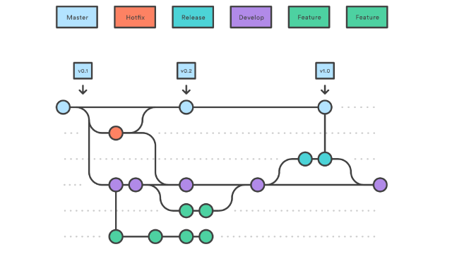
gitflow
Source: github.com
43
Notes:
16-07-19
43
43

Slide 44
gitflow
Démo: mise en place d’un gitflow
44
Notes:
16-07-19
44
44

Slide 45
Code review
Pull request
Proposition d’ajout d’une fonctionnalité
Proposition de refactoring
Proposition de correction de bug
45
Notes:
16-07-19
45
45

Slide 46
Code review
Relecture de la pull request
Par les autres développeurs
Toujours bienveillantes
Tout le monde est responsable de la qualité du code et va devoir travailler avec
Se fait par ajout de commentaires
Une discussion face à face est souvent utile
Le but est d’arriver à la meilleur solution possible
46
Notes:
16-07-19
46
46

Slide 47
gitflow
Exo: Création d’un gitflow pour votre site de bonnes nouvelles
47
Notes:
16-07-19
47
47

Slide 48
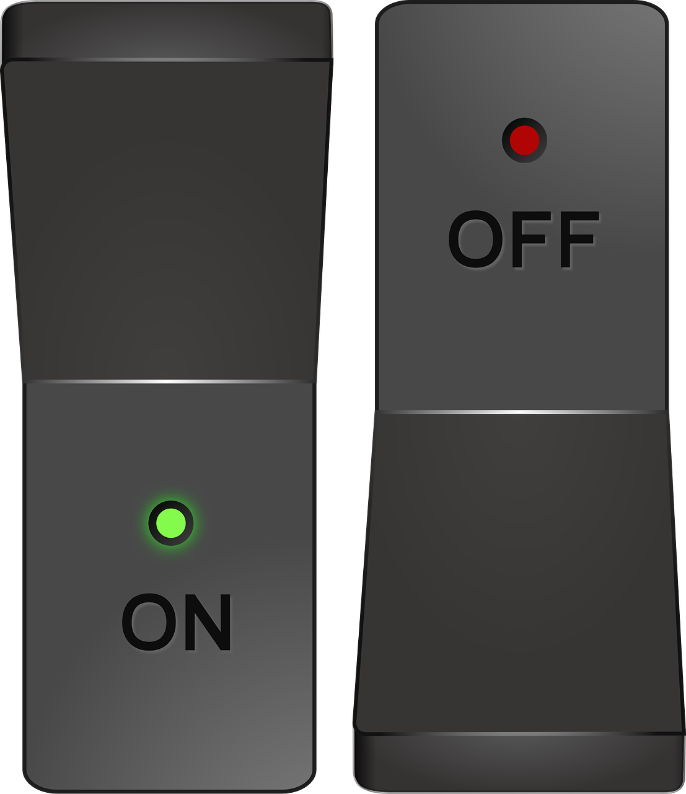
feature toggle
48
Notes:
16-07-19
48
48

Slide 49
Le pair programming
Deux développeurs pour un clavier
Rôles:
Driver: tape le code (ce sont les mains)
Navigator: review le code(c’est le cerveau)
Les statistiques ont démontré que le résultat est un code de meilleur qualité.
49
Notes:
16-07-19
49
49

Slide 50
Stratégies possibles
Changer de rôle toutes les 20 minutes
Un dev écrit un test unitaire, l’autre implémente le test (TDD)
50
Notes:
16-07-19
50
50

Slide 51
Le mob programming
Une équipe, un clavier
Convient pour des phase délicates du développement
51
Notes:
16-07-19
51
51

Slide 52
Les tests automatisés
Les tests
52
Notes:
52

Slide 53
Les tests automatisés
Functional tests
Integration tests
Unit tests
53
Notes:
16-07-19
53
53

Slide 54
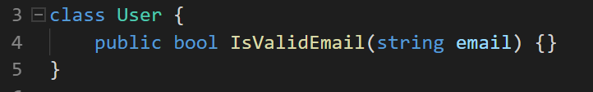
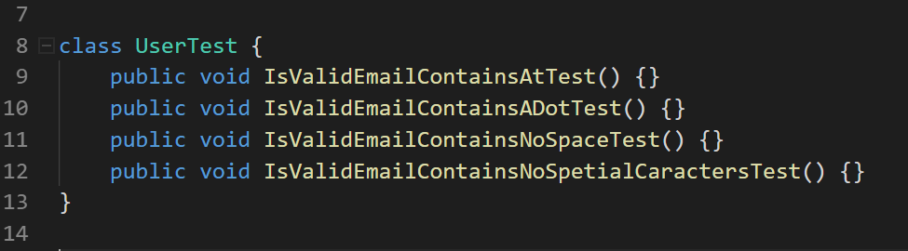
Les tests unitaires
54
Notes:
16-07-19
54
54

Slide 55
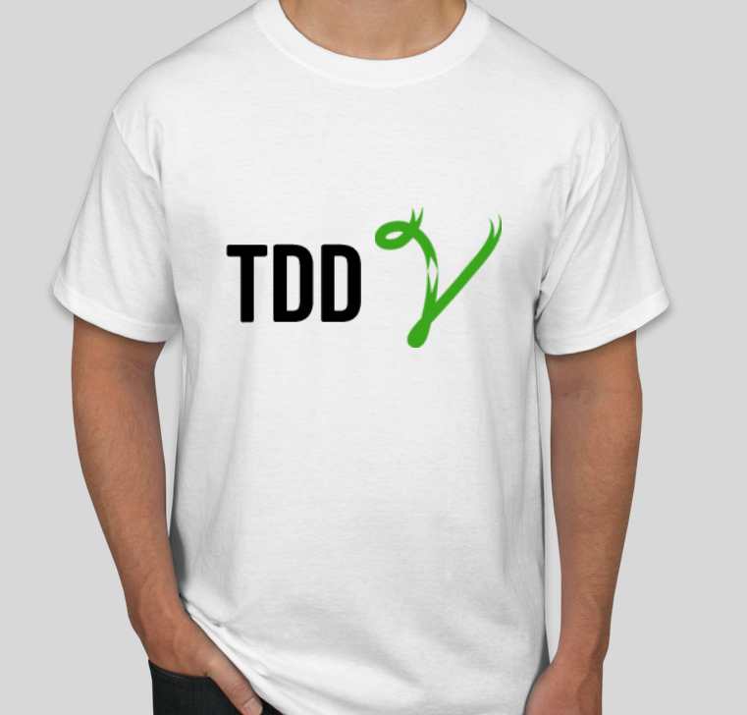
Le TDD
Une méthode de travail
La première fois que j’ai mis en place le TDD dans une équipe, nous avions une moyenne de moins de 1 bug par développeur par mois.
55
Notes:
16-07-19
55
55

Slide 56
Le TDD
Ecrire un test unitaire
Code minimal pour passer le test
Commit
Refactor
Commit
56
Notes:
16-07-19
56
56

Slide 57

Le TDD
Framework de test:
PHPUnit
Jasmine
XUnit
57
Notes:
16-07-19
57
57

Slide 58
PHP Unit
C’est une dépendance
Développé par Sébastian Bergmann
Disponible sur GitHub et Composer
58
Notes:
16-07-19
58
58

Slide 59

Composer
Un gestionnaire de dépendance pour PHP
59
Notes:
16-07-19
59
59

Slide 60
Demo
Demo de TDD
60
Notes:
16-07-19
60
60

Slide 61
DIY
Berlin clock kata => TDD
61
Notes:
16-07-19
61
61

Slide 62
Les tests automatisés
Les Mocks
62
Notes:
62

Slide 63
Le problème des fonctions qui en appellent d’autres
Nous créons des faux comportements pour ces fonctions appelées.
2 possibilités:
L’extension de classes
La création de mocks
63
Notes:
16-07-19
63
63

Slide 64
Le mini projet
Observations
64
Notes:
64

Slide 65
Le mini projet
Readme.md:
Pas d’explications sur
Comment installer le projet
Comment lancer le projet
Comment lancer les tests
65
Notes:
16-07-19
65
65

Slide 66
Le mini projet
Mutation testing
If ($a || $b)
66
Notes:
16-07-19
66
66

Slide 67
Le mini projet
Test naming:
Le nom du test doit expliquer ce que fait le test
67
Notes:
16-07-19
67
67

Slide 68
Le mini projet
1 test et son implémentation par commit
68
Notes:
16-07-19
68
68

Slide 69
Le mini projet
Supprimer les TODO auto-générés
69
Notes:
16-07-19
69
69

Slide 70
Le mini projet
Attention aux méthodes privées/publiques
70
Notes:
16-07-19
70
70

Slide 71
Le mini projet
Les normes PSRs en PHP
Le naming des fonctions se fait en camelCase
71
Notes:
16-07-19
71
71

Slide 72
Le mini projet
Naming des comits:
Description de la fonctionnalité, pas le nom du test
72
Notes:
16-07-19
72
72

Slide 73
Le mini projet
Les fonctions:
Single responsability principle:
Eviter les niveaux d’indentations multiple
Eviter que les fonctions soient trop longues
73
Notes:
16-07-19
73
73

